Slide 1

Руцынская Н. В. , учитель математики МВСОШ при ФГУ ИК - 3 УФСИН России по Амурской области с. Среднебелая

Slide 2
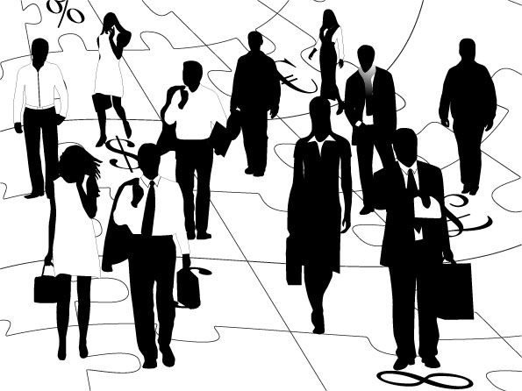
Классный час
(беседа с элементами обсуждения)
«Роскошь
и нищета
общения»
Подготовила Н.В. Руцынская
Руцынская Н. В. , учитель математики МВСОШ при ФГУ ИК - 3 УФСИН России по Амурской области с. Среднебелая

Slide 3

Если бы не было общения, то, как происходило бы развитие, воспитание и самосовершенствование?

Slide 4
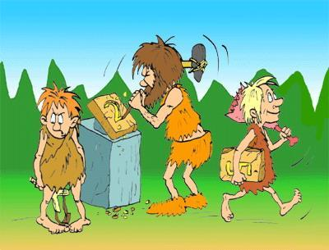
Общение - это главное условие и способ существования людей.

Slide 5

Общение – это форма связи между людьми, взаимодействие, действие совершаемое вместе, сообща.

Slide 6
В Японии существует специальное духовное испытание для самосовершенствования под названием «мотарио». Человека на неделю помещают в пустую пещеру и запрещают разговаривать даже с самим собой. К концу изоляции жажда общения становится невыносимой и доставляет им острую, ни с чем не сравнимую радость.

Slide 7
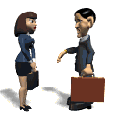
Нет на земле большей роскоши, чем роскошь общения Антуан де Сент - Экзюпери

Slide 8
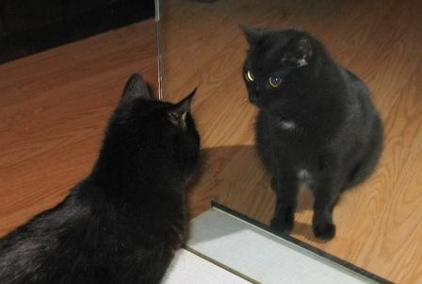

С кем или с чем человек может общаться?
со своим «я» - самообщение;
с реальным человеком;
с воображаемым партнером;
с вещами;
с животными;
с природой;
культурное общение - «обмен культур».
Фрагмент м/ф «Сказка о спящей царевне и семи богатырях»
Фрагмент м/ф «Алеша Попович и Тугарин змей»
Фрагмент м/ф «Сказка о спящей царевне и семи богатырях»

Slide 9
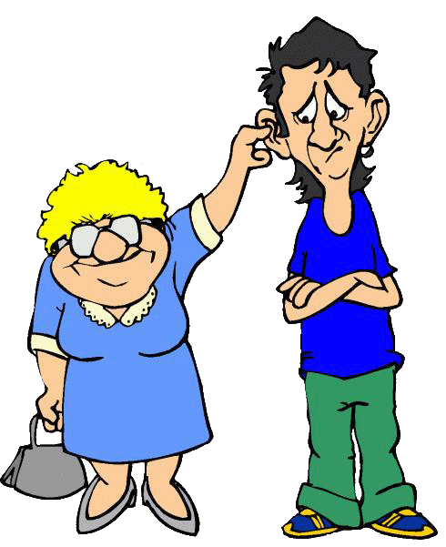
Общение
деловое
личностное

Slide 10
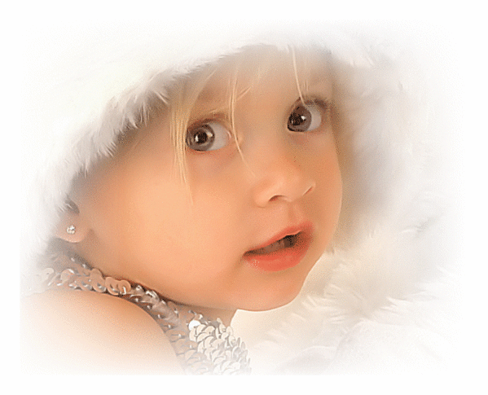
Почему?

Slide 11
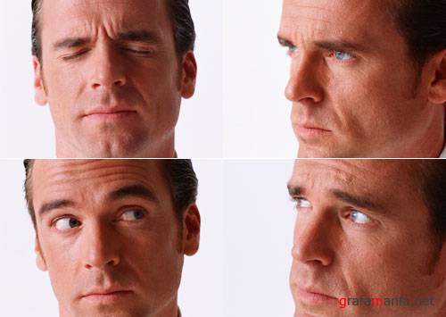

Slide 12
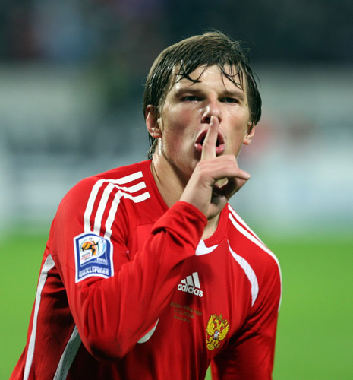
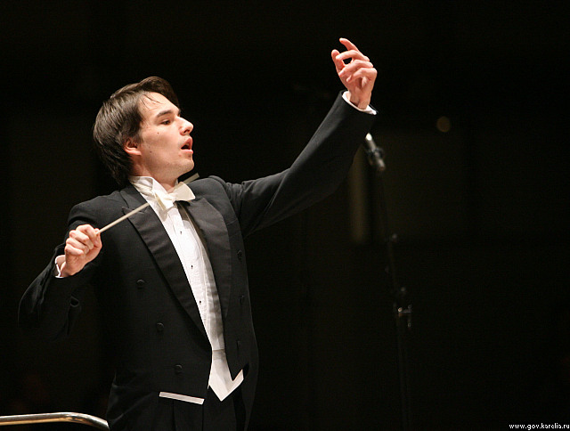
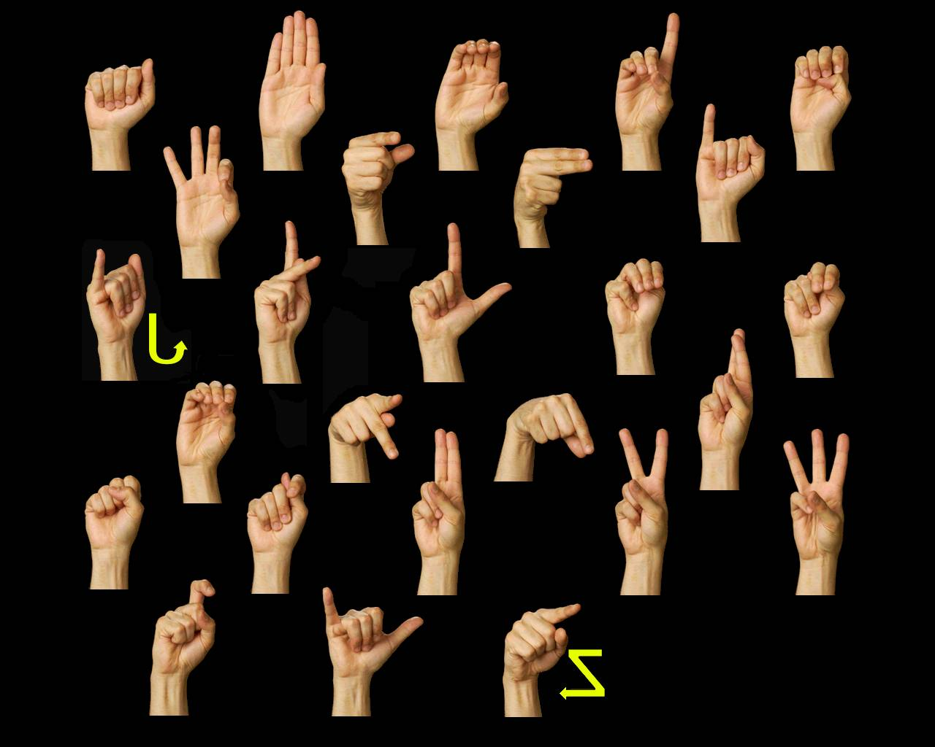
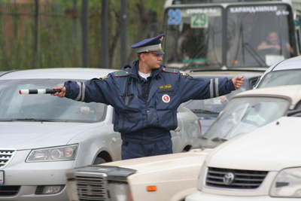
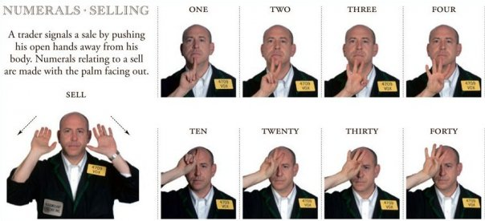
Профессиональная жестикуляция
Биржевая жестикуляция
Язык глухонемых

Slide 13
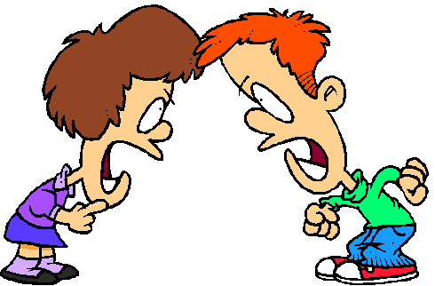
Общение
вербальное
(речевое)
невербальное
(без слов)

Slide 14
Творческое задание

Slide 15
Общение
вербальное
(речевое)
невербальное
(без слов)
лучше всего подходит
для передачи информации
лучше всего подходит
для выражения эмоций

Slide 16
Ни один человек не может обойтись без жестикуляции во время разговора

Slide 17
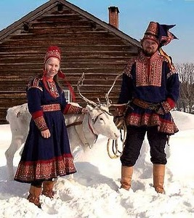
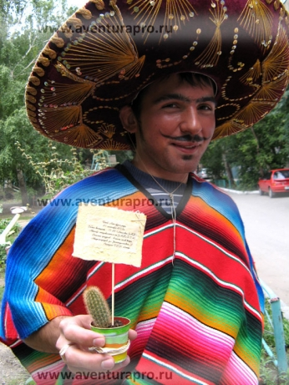
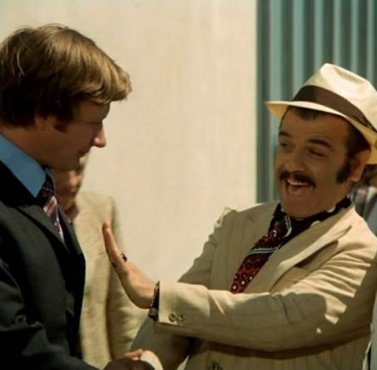
Некоторым людям бывает просто мало слов, чтобы выразить свои мысли и особенно чувства, которые их переполняют, поэтому они прибегают к активной жестикуляции
Самые сдержанные в разговоре - финны
(1 жест в час)
Самые импульсивные -мексиканцы и французы (180 и 120 жестов в час)
На третьем месте итальянцы
(до 80 жестов в час)

Slide 18
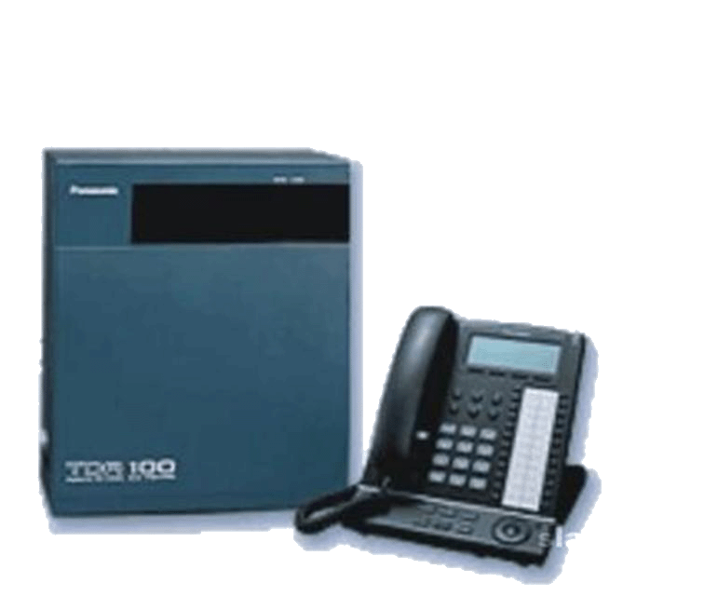

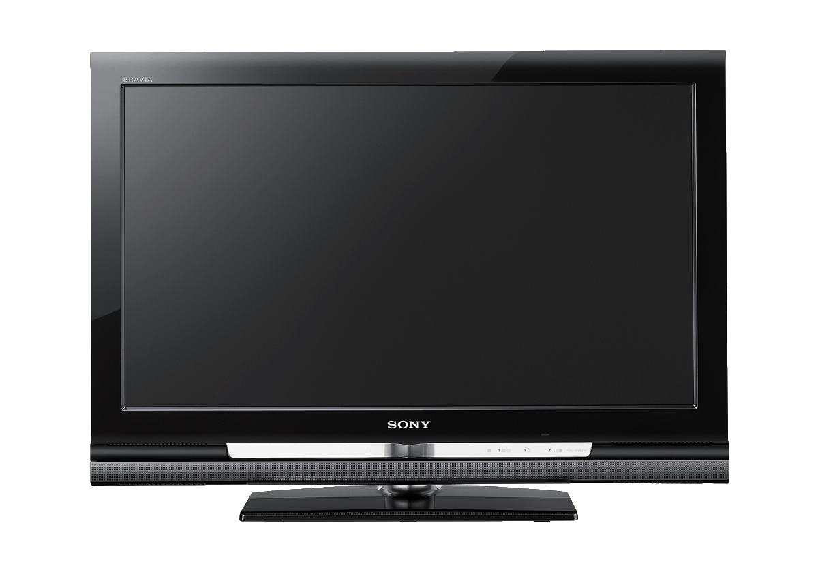

Современные средства телекоммуникации
Телекоммуникация (от греч. «tele» - далеко и лат. «comunicatio» - связь) – общение на расстоянии

Slide 19

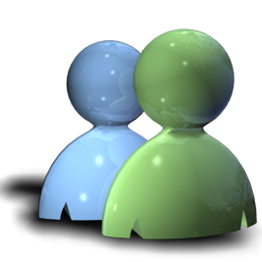
Способы виртуального общения:
электронная почта;
форумы;
чаты;
блоги;
мессенджеры;
интернет журналы и газеты и т.д.

Slide 20
«Хочешь быть умным, научись разумно спрашивать, внимательно слушать, спокойно отвечать и переставать говорить, когда нечего больше сказать» Иоганн Лафатер (Лафатер Иоганн - швейцарский писатель)

Slide 21

Список литературы:
Кулинич Г.Г. Классные часы: культура общения. 5-9 классы. - М. : ВАКО, 2007г.
Дереклеева Н. И. Информационные часы в школе: 5 – 9 классы. - М. : ВАКО, 2009г.
Использованные ресурсы:
http://ru.wikipedia.org/wiki/
http://dvo.sut.ru/libr/sotciolo/volod/index.htm
http://ru.wikipedia.org/w/index.php?title=%D0%A1%D0%BC%D0%B0%D0%B9%D0%BB&redirect=no
http://yust.ucoz.ru/
http://www.soblaznenie.ru/
http://elitetrader.ruuploadsposts2009-011232816716_4.jpg
http://foto.fontanka.ruitems200912190012pletnev_1.jpg
http://gorod.tomsk.ruuploads8003124356915100371_News_1_1.jpg
http://www.blackpoolsixth.ac.ukfilessignlanguage.jpg
http://www.k-control.ruimagestda.jpg
http://www.uib.noimagearchivestort-hovedtekstbilde_kommunikasjon508
http://www.grafamania.netuploadsposts2009-031237928545_1.jpg
http://mp3ex.net/txt/song/17892.html
http://earsel.narod.ru/skazky_7bogatyrei.html

